Slide 1
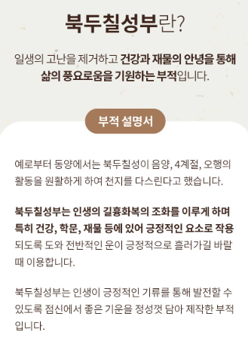
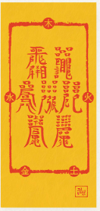
금전
[북두칠성부] 삶의 풍요로움을 기원하는 부적

Slide 2
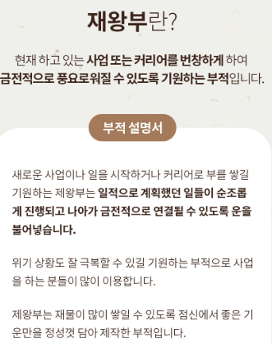

[재왕부]재물이 많이 쌓일 수 있도록 기원하는 부적

Slide 3
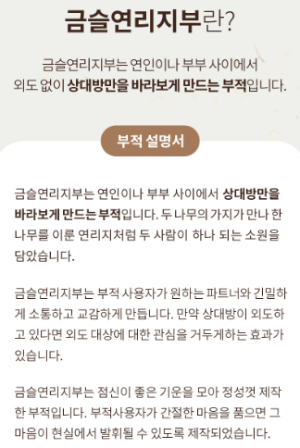
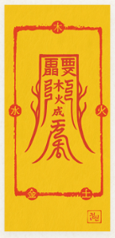
연애
[금슬연리지부] 외도를 막고 서로만 바라보게 만드는 부적
금슬연리지부란?금슬연리지부는 연인이나 부부 사이에서외도 없이 상대방만을 바라보게 만드는 부적입니다.부적 설명서금슬연리지부는 연인이나 부부 사이에서 상대방만을바라보게 만드는 부적입니다. 두 나무의 가지가 만나 한나무를 이룬 연리지처럼 두 사람이 하나 되는 소원을담았습니다.금슬연리지부는 부적 사용자가 원하는 파트너와 긴밀하게 소통하고 교감하게 만듭니다. 만약 상대방이 외도하고 있다면 외도 대상에 대한 관심을 거두게하는 효과가있습니다.금슬연리지부는 점신이 좋은 기운을 모아 정성껏 제작한 부적입니다. 부적사용자가 간절한 마음을 품으면 그마음이 현실에서 발휘될 수 있도록 제작되었습니다.

Slide 4
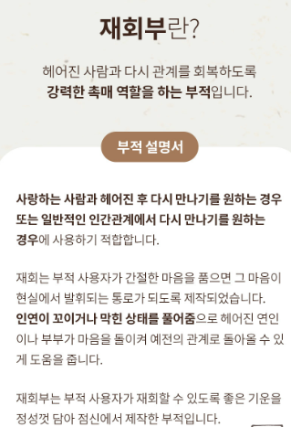
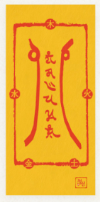
[재회부]헤어진 사람과 다시 관계를 회복하도록 기원하는 부적
재회부란?헤어진 사람과 다시 관계를 회복하도록강력한 촉매 역할을 하는 부적입니다.부적 설명서사랑하는 사람과 헤어진 후 다시 만나기를 원하는 경우또는 일반적인 인간관계에서 다시 만나기를 원하는경우에 사용하기 적합합니다.재회는 부적 사용자가 간절한 마음을 품으면 그 마음이현실에서 발휘되는 통로가 되도록 제작되었습니다.인연이 꼬이거나 막힌 상태를 풀어줌으로 헤어진 연인이나 부부가 마음을 돌이켜 예전의 관계로 돌아올 수 있게 도움을 줍니다.재회부는 부적 사용자가 재회할 수 있도록 좋은 기운을정성껏 담아 점신에서 제작한 부적입니다.

Slide 5
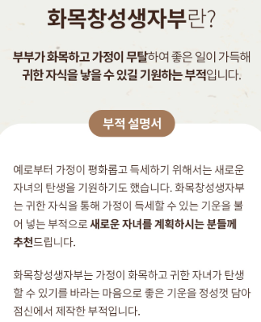
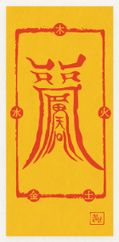
[화목창성생자부]귀한 자녀가 탄생할 수 있도록 기원하는 부적
화목창성생자부란?부부가 화목하고 가정이 무탈하여 좋은 일이 가득해귀한 자식을 낳을 수 있길 기원하는 부적입니다.부적 설명서예로부터 가정이 평화롭고 득세하기 위해서는 새로운자녀의 탄생을 기원하기도 했습니다. 화목창성생자부는 귀한 자식을 통해 가정이 득세할 수 있는 기운을 불어 넣는 부적으로 새로운 자녀를 계획하시는 분들께추천드립니다.화목창성생자부는 가정이 화목하고 귀한 자녀가 탄생할 수 있기를 바라는 마음으로 좋은 기운을 정성껏 담아점신에서 제작한 부적입니다.

Slide 6
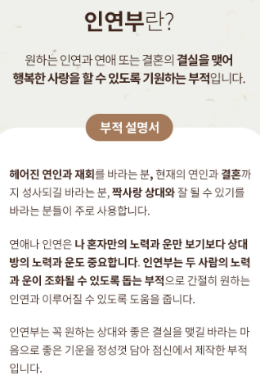
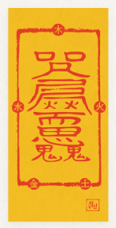
[인연부]원하는 상대와 좋은 결실을 맺길 기원하는 부적
인연부란?원하는 인연과 연애 또는 결혼의 결실을 맺어행복한 사랑을 할 수 있도록 기원하는 부적입니다.부적 설명서헤어진 연인과 재회를 바라는 분, 현재의 연인과 결혼까지 성사되길 바라는 분, 짝사랑 상대와 잘 될 수 있기를바라는 분들이 주로 사용합니다.연애나 인연은 나 혼자만의 노력과 운만 보기보다 상대방의 노력과 운도 중요합니다. 인연부는 두 사람의 노력과 운이 조화될 수 있도록 돕는 부적으로 간절히 원하는인연과 이루어질 수 있도록 도움을 줍니다.인연부는 꼭 원하는 상대와 좋은 결실을 맺길 바라는 마음으로 좋은 기운을 정성껏 담아 점신에서 제작한 부적입니다.

Slide 7
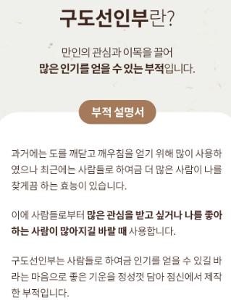
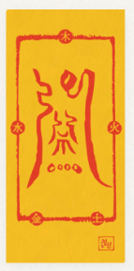
[구도선인부]사람들에게 인기를 얻을 수 있길 기원하는 부적
구도선인부란?만인의 관심과 이목을 끌어많은 인기를 얻을 수 있는 부적입니다.부적 설명서과거에는 도를 깨닫고 깨우침을 얻기 위해 많이 사용하였으나 최근에는 사람들로 하여금 더 많은 사람이 나를찾게끔 하는 효능이 있습니다.이에 사람들로부터 많은 관심을 받고 싶거나 나를 좋아하는 사람이 많아지길 바랄 때 사용합니다.구도선인부는 사람들로 하여금 인기를 얻을 수 있길 바라는 마음으로 좋은 기운을 정성껏 담아 점신에서 제작한 부적입니다.

Slide 8
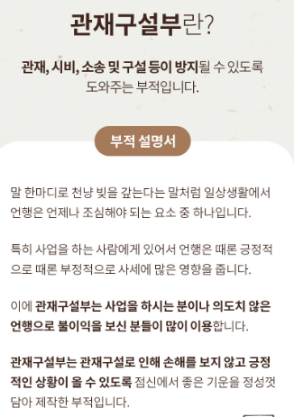
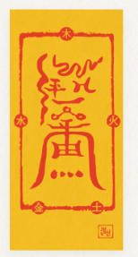
사업
[관재구설부]관재, 시비, 소송 및 구설 등이 방지될 수 있도록 기원 하는 부적
관재구설부란?관재, 시비, 소송 및 구설 등이 방지될 수 있도록도와주는 부적입니다.부적 설명서말 한마디로 천냥 빚을 갚는다는 말처럼 일상생활에서언행은 언제나 조심해야 되는 요소 중 하나입니다.특히 사업을 하는 사람에게 있어서 언행은 때론 긍정적으로 때론 부정적으로 사세에 많은 영향을 줍니다.이에 관재구설부는 사업을 하시는 분이나 의도치 않은언행으로 불이익을 보신 분들이 많이 이용합니다.관재구설부는 관재구설로 인해 손해를 보지 않고 긍정적인 상황이 올 수 있도록 점신에서 좋은 기운을 정성껏담아 제작한 부적입니다.

Slide 9
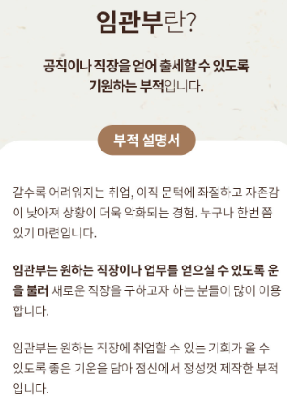
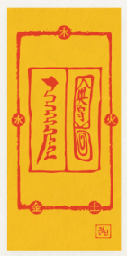
[임관부]공직이나 직장을 얻어 출세할 수 있도록 기원하는 부적
임관부란?공직이나 직장을 얻어 출세할 수 있도록기원하는 부적입니다.부적 설명서갈수록 어려워지는 취업, 이직 문턱에 좌절하고 자존감이 낮아져 상황이 더욱 악화되는 경험. 누구나 한번 쫌있기 마련입니다.임관부는 원하는 직장이나 업무를 얻으실 수 있도록 운을 불러 새로운 직장을 구하고자 하는 분들이 많이 이용합니다.임관부는 원하는 직장에 취업할 수 있는 기회가 올 수있도록 좋은 기운을 담아 점신에서 정성껏 제작한 부적입니다.

Slide 10
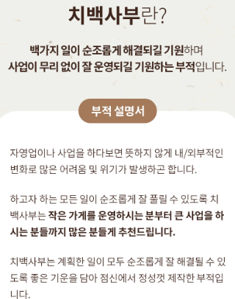
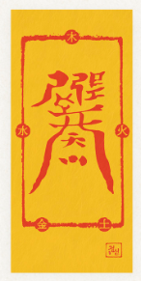
[치백사부]계획한 일이 모두 잘 해결될 수 있도록 기원하는 부적
치백사부란?백가지 일이 순조롭게 해결되길 기원하며사업이 무리 없이 잘 운영되길 기원하는 부적입니다.부적 설명서자영업이나 사업을 하다보면 뜻하지 않게 내/외부적인변화로 많은 어려움 및 위기가 발생하곤 합니다.하고자 하는 모든 일이 순조롭게 잘 풀릴 수 있도록 치백사부는 작은 가게를 운영하시는 분부터 큰 사업을 하시는 분들까지 많은 분들게 추천드립니다.치백사부는 계획한 일이 모두 순조롭게 잘 해결될 수 있도록 좋은 기운을 담아 점신에서 정성껏 제작한 부적입니다.

Slide 11
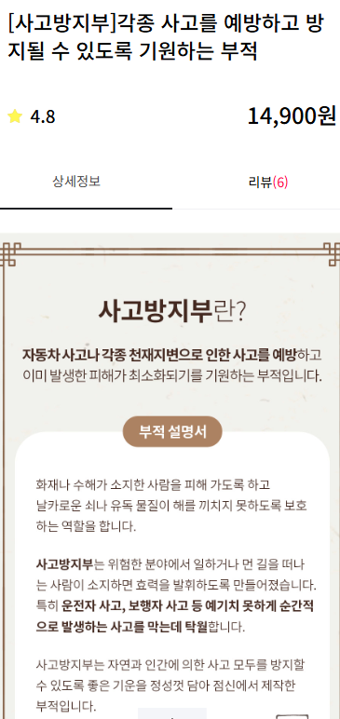
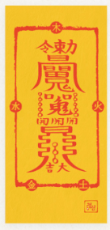
건강
[사고방지부]각종 사고를 예방하고 방지될 수 있도록 기원하는 부적
상세정보사고방지부란?자동차 사고나 각종 천재지변으로 인한 사고를 예방하고이미 발생한 피해가 최소화되기를 기원하는 부적입니다.부적 설명서화재나 수해가 소지한 사람을 피해 가도록 하고날카로운 쇠나 유독 물질이 해를 끼치지 못하도록 보호하는 역할을 합니다.사고방지부는 위험한 분야에서 일하거나 먼 길을 떠나는 사람이 소지하면 효력을 발휘하도록 만들어졌습니다.특히 운전자 사고, 보행자 사고 등 예기치 못하게 순간적으로 발생하는 사고를 막는데 탁월합니다.사고방지부는 자연과 인간에 의한 사고 모두를 방지할수 있도록 좋은 기운을 정성껏 담아 점신에서 제작한부적입니다.

Slide 12
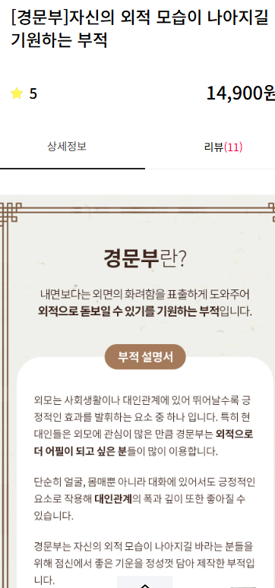
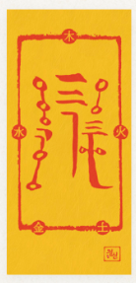
[경문부]자신의 외적 모습이 나아지길기원하는 부적
경문부란?내면보다는 외면의 화려함을 표출하게 도와주어외적으로 돋보일 수 있기를 기원하는 부적입니다.부적 설명서외모는 사회생활이나 대인관계에 있어 뛰어날수록 긍정적인 효과를 발휘하는 요소 중 하나 입니다. 특히 현대인들은 외모에 관심이 많은 만큼 경문부는 외적으로더 어필이 되고 싶은 분들이 많이 이용합니다.단순히 얼굴, 몸매뿐 아니라 대화에 있어서도 긍정적인요소로 작용해 대인관계의 폭과 깊이 또한 좋아질 수있습니다.경문부는 자신의 외적 모습이 나아지길 바라는 분들을위해 점신에서 좋은 기운을 정성껏 담아 제작한 부적입니다.

Slide 13
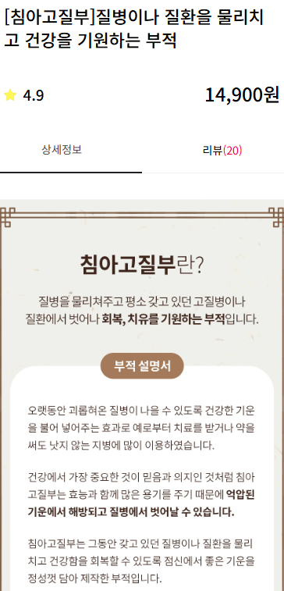
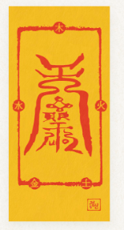
[침아고질부]질병이나 질환을 물리치고 건강을 기원하는 부적
침아고질부란?질병을 물리쳐주고 평소 갖고 있던 고질병이나질환에서 벗어나 회복, 치유를 기원하는 부적입니다.부적 설명서오랫동안 괴롭혀온 질병이 나을 수 있도록 건강한 기운을 불어 넣어주는 효과로 예로부터 치료를 받거나 약을써도 낫지 않는 지병에 많이 이용하였습니다.건강에서 가장 중요한 것이 믿음과 의지인 것처럼 침아고질부는 효능과 함께 많은 용기를 주기 때문에 억압된기운에서 해방되고 질병에서 벗어날 수 있습니다.침아고질부는 그동안 갖고 있던 질병이나 질환을 물리치고 건강함을 회복할 수 있도록 점신에서 좋은 기운을정성껏 담아 제작한 부적입니다.

Slide 14
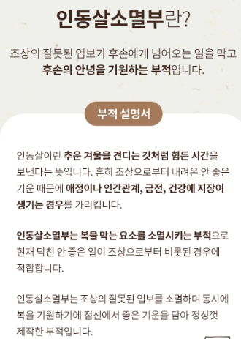
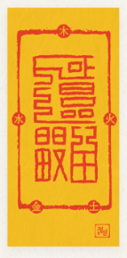
행운
[인동살소멸부]조상의 잘못된 업보가넘어오는 일을 막고 후손의 안녕을 기원하는 부적
인동살소멸부란?조상의 잘못된 업보가 후손에게 넘어오는 일을 막고후손의 안녕을 기원하는 부적입니다.부적 설명서인동살이란 추운 겨울을 견디는 것처럼 힘든 시간을보낸다는 뜻입니다. 흔히 조상으로부터 내려온 안 좋은기운 때문에 애정이나 인간관계, 금전, 건강에 지장이생기는 경우를 가리킵니다.인동살소멸부는 복을 막는 요소를 소멸시키는 부적으로현재 닥친 안 좋은 일이 조상으로부터 비롯된 경우에적합합니다.인동살소멸부는 조상의 잘못된 업보를 소멸하며 동시에복을 기원하기에 점신에서 좋은 기운을 담아 정성껏제작한 부적입니다.

Slide 15
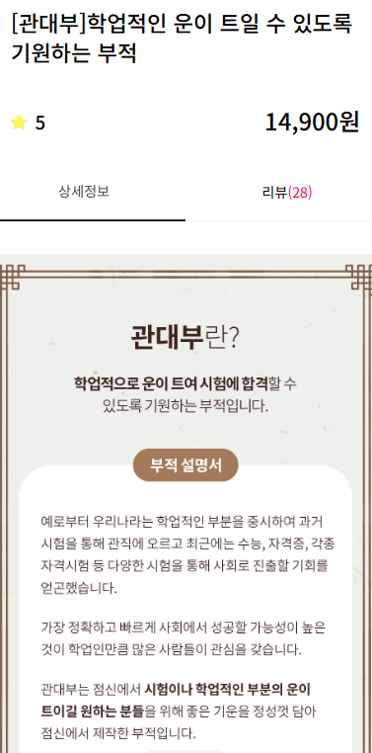
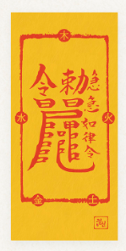
[관대부]학업적인 운이 트일 수 있도록기원하는 부적
관대부란?학업적으로 운이 트여 시험에 합격할 수있도록 기원하는 부적입니다.부적 설명서예로부터 우리나라는 학업적인 부분을 중시하여 과거시험을 통해 관직에 오르고 최근에는 수능, 자격증, 각종자격시험 등 다양한 시험을 통해 사회로 진출할 기회를얻곤했습니다.가장 정확하고 빠르게 사회에서 성공할 가능성이 높은것이 학업인만큼 많은 사람들이 관심을 갖습니다.관대부는 점신에서 시험이나 학업적인 부분의 운이트이길 원하는 분들을 위해 좋은 기운을 정성껏 담아점신에서 제작한 부적입니다.

Slide 16
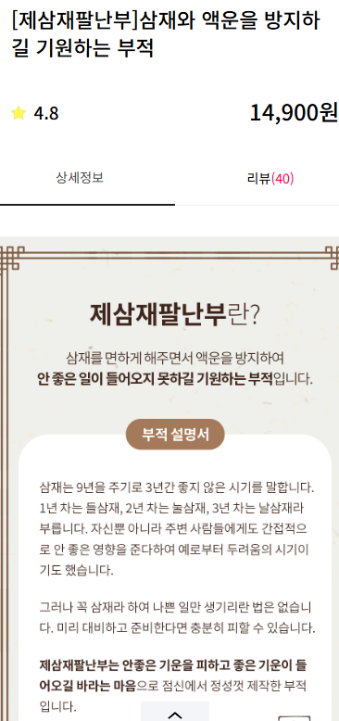
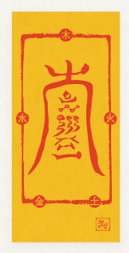
[제삼재팔난부]삼재와 액운을 방지하길 기원하는 부적
제삼재팔난부란?삼재를 면하게 해주면서 액운을 방지하여안 좋은 일이 들어오지 못하길 기원하는 부적입니다.부적 설명서삼재는 9년을 주기로 3년간 좋지 않은 시기를 말합니다.1년 차는 들삼재, 2년 차는 눌삼재, 3년 차는 날삼재라부릅니다. 자신뿐 아니라 주변 사람들에게도 간접적으로 안 좋은 영향을 준다하여 예로부터 두려움의 시기이기도 했습니다.그러나 꼭 삼재라 하여 나쁜 일만 생기리란 법은 없습니다. 미리 대비하고 준비한다면 충분히 피할 수 있습니다.제삼재팔난부는 안좋은 기운을 피하고 좋은 기운이 들어오길 바라는 마음으로 점신에서 정성껏 제작한 부적입니다.

Slide 17
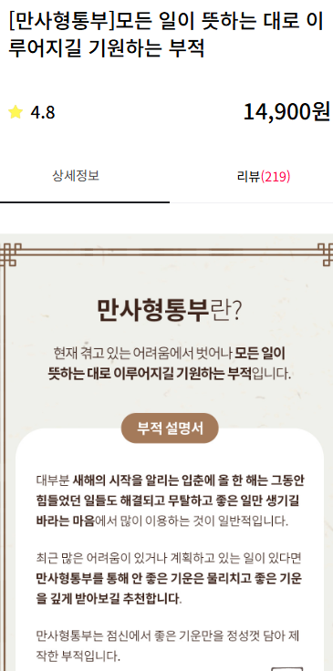
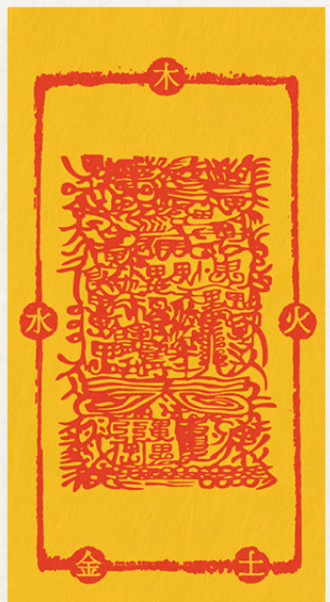
[만사형통부]모든 일이 뜻하는 대로 이루어지길 기원하는 부적
만사형통부란?현재 겪고 있는 어려움에서 벗어나 모든 일이뜻하는 대로 이루어지길 기원하는 부적입니다.부적 설명서대부분 새해의 시작을 알리는 입춘에 올 한 해는 그동안힘들었던 일들도 해결되고 무탈하고 좋은 일만 생기길바라는 마음에서 많이 이용하는 것이 일반적입니다.최근 많은 어려움이 있거나 계획하고 있는 일이 있다면만사형통부를 통해 안 좋은 기운은 물리치고 좋은 기운을 깊게 받아보길 추천합니다.만사형통부는 점신에서 좋은 기운만을 정성껏 담아 제작한 부적입니다.

